Slide 1

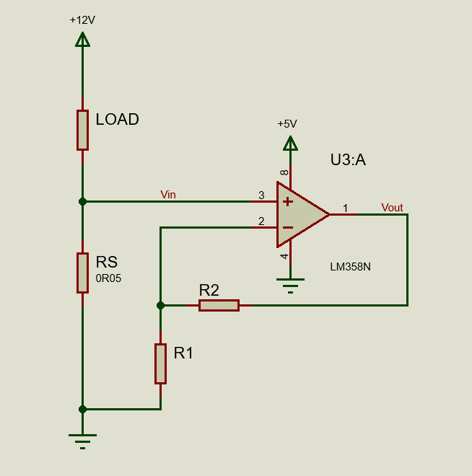
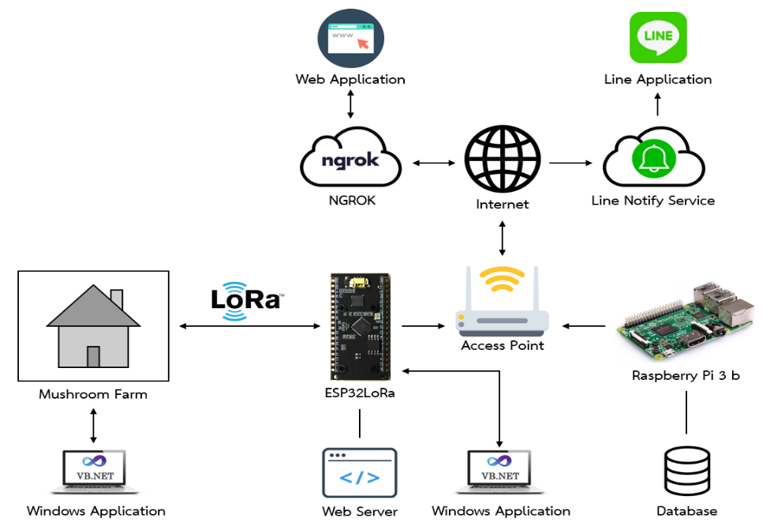
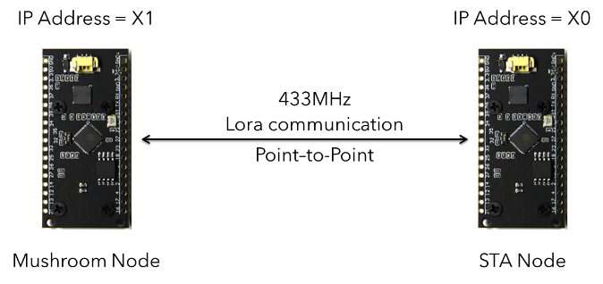
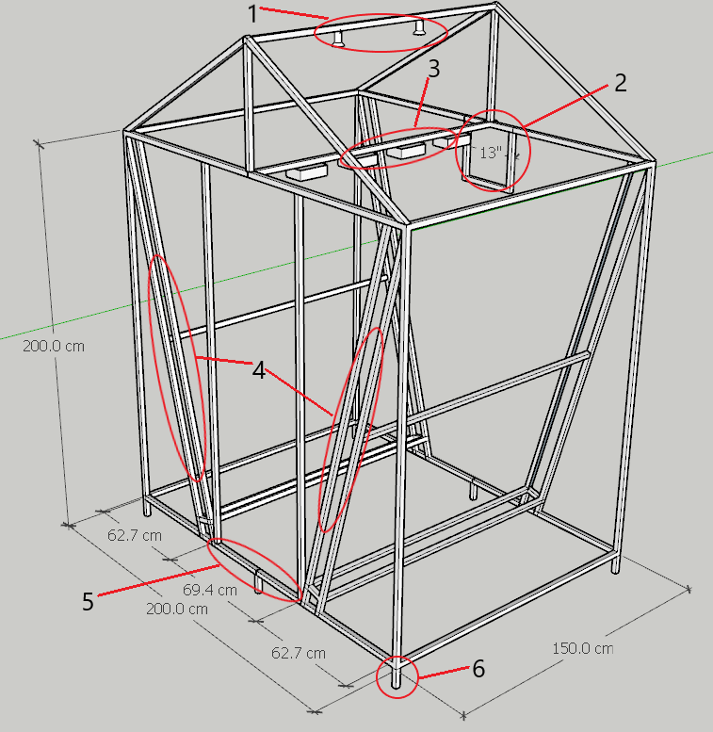
โรงเพาะเห็ดอัจฉริยะโดยใช้เทคโนโลยีการสื่อสารไร้สายระยะไกล
Smart Mushroom Farm using Long Range Wireless Communication Technology
นรินทร สอนชัยภูมิ และ วรรรณณรงค์ สถิตวิทยกูล
สาขาวิชาวิศวกรรมคอมพิวเตอร์ คณะวิศวกรรมศาสตร์ มหาวิทยาลัยเทคโนโลยีราชมงคลอีสาน วิทยาเขตขอนแก่น
บทคัดย่อ
ปริญญานิพนธ์นี้วัตถุประสงค์เพื่อออกแบบและสร้างโรงเพาะเห็ด ที่สามารถควบคุมสภาพแวดล้อมภายในโรงเรือนให้เหมาะสมต่อการออกดอกของเห็ดผ่านทางเว็บแอปพลิเคชันและวินโดว์แอปพลิเคชันเพื่อติดตามตรวจสอบและควบคุมระบบ และได้ประยุกต์ใช้งาน LoRa เพื่อเป็นตัวกลางการสื่อสารระหว่างโรงเรือนเพาะเห็ดและพื้นที่ที่มีสัญญาณอินเทอร์เน็ตเพื่อแก้ปัญหาสถานที่ตั้งของโรงเรือนที่อยู่ห่างไกลจากพื้นที่ครอบคลุมของสัญญาณอินเทอร์เน็ต ระบบควบคุมสภาพแวดล้อมภายในโรงเรือนประกอบไปด้วยไมโครคอนโทรลเลอร์ (ESP32LoRa) ซึ่งเป็นตัวควบคุมระบบทั้งหมด โดยใช้เซนเซอร์ AM2315 วัดอุณหภูมิและความชื้นBH1750FVI วัดความสว่าง โดยมีอุปกรณ์ที่ใช้ในการควบคุมสภาพแวดล้อม เช่น พัดลม ปั๊ม หลอดไฟ และได้ประยุกต์ใช้งานตัวต้านทานตรวจสอบกระแส (Current Sense Resistors) เพื่อตรวจสอบสถานะการทำงานของอุปกรณ์ ส่วนของเว็บแอปพลิเคชันใช้ไมโครคอนโทรลเลอร์ (ESP32LoRa) เป็น Web Server และใช้แอปพลิเคชัน ngrok ที่ติดไว้บน Raspberry Pi ทำ Port forwarding เพื่อให้สามารถใช้งานเว็บแอปพลิเคชันได้จากทุกที่ที่สามารถเข้าถึงอินเทอร์เน็ต ส่วนของวินโดว์แอปพลิเคชันสามารถติดตามตรวจสอบและควบคุมโรงเรือนผ่านท่าง SerialPort ระหว่าง ไมโครคอนโทรลเลอร์และคอมพิวเตอร์
โครงสร้างระบบ
การออกแบบโรงเรือนเพาะเห็ด
ในโครงงานนี้ผู้จัดทำได้ใช้โปรแกรม Google Sketchup ในการออกแบบโรงเรือนสำหรับ เพาะเห็ดขนาด (กว้าง x ยาว x สูง) 200x150x210 เซนติเมตรดังรูปที่ 2 โดยได้ออกแบบให้เป็นโรงเรือนแบบปิด สามารถควบคุมสภาพแวดล้อมต่างๆภายในโรงเรือนได้เช่น อุณหภูมิ ความชื้น และแสง โครงสร้างของ โรงเรือนเพาะเห็ดเป็นเหล็กกล่องขนาด 1x1 นิ้ว เพื่อโรงเรือนมีความแข็งแรงและ สามารถใช้งานได้ในระยะยาว จากรูปจะเห็นว่ามีตัวเลขกำกับในแต่ละส่วนโดยมีรายละเอียดดังนี้ ส่วนที่ 1 เป็นส่วนของหัวพ่นหมอกใช้ในการควบคุมความชื้นในโรงเรือน ส่วนที่ 2 พัดลมระบายอากาศใช้ในการควบคุมอุณหภูมิและความชื้นภายในโรงเรือน ส่วนที่ 3 หลอดไฟใช้ในการควบคุมความสว่างในโรงเรือน ส่วนที่ 4 ชั้นสำหรับวางก้อนเห็ด ส่วนที่ 5 ประตูทางเข้าโรงเรือน ส่วนที่ 6 หมุดยกระดับโรงเรือนเพื่อไม่ให้โรงเรือนอยู่ติดกับพื้นจนเกินไปเพื่อป้องกันการเกิดสนิม
วงจรตัวต้านทานตรวจสอบกระแส
การสื่อสารระหว่างโรงเรือนและพื้นที่ที่มีสัญญาณอินเทอร์เน็ตโดยใช้ลอรา
Node แต่ละ Node จะมี IP Address เป็นของตัวเองเพื่อใช้ในการระบุตัวตน เช่น Mushroom Node มี IP Address คือ X1 และ STA Node มี IP Address คือ X0
สรุปผลการดำเนินงาน
สรุปผลการดำเนินงาน การทดลองการทำงานของระบบสามารถทำงานได้ดี การทดลองเพาะเห็ดใช้เห็ดนางฟ้าในการทำการทดลองทั้งหมด 14 วันสามารถสรุปผลการทดลองได้ดังนี้ โรงเรือนที่ควบคุมสภาพแวดล้อม มีความกว้างของดอกเฉลี่ยเท่ากับ 7.66 เซนติเมตร มีน้ำหนักทั้งหมดเท่ากับ 1.06 กิโลกรัม โรงเรือนที่ไม่มีการควบคุมสภาพแวดล้อมมีความกว้างของดอกเฉลี่ยเท่ากับ 6.45 เซนติเมตร มีน้ำหนักทั้งหมดเท่ากับ 0.6 กิโลกรัม

